Slide 1
📤 上传「关键词放大镜」到 GitHub
零基础手把手教学 · 文科生也能看懂
以你正在用的这个插件为例演示
① 注册
② 创建仓库
③ 上传
④ 看效果

Slide 2
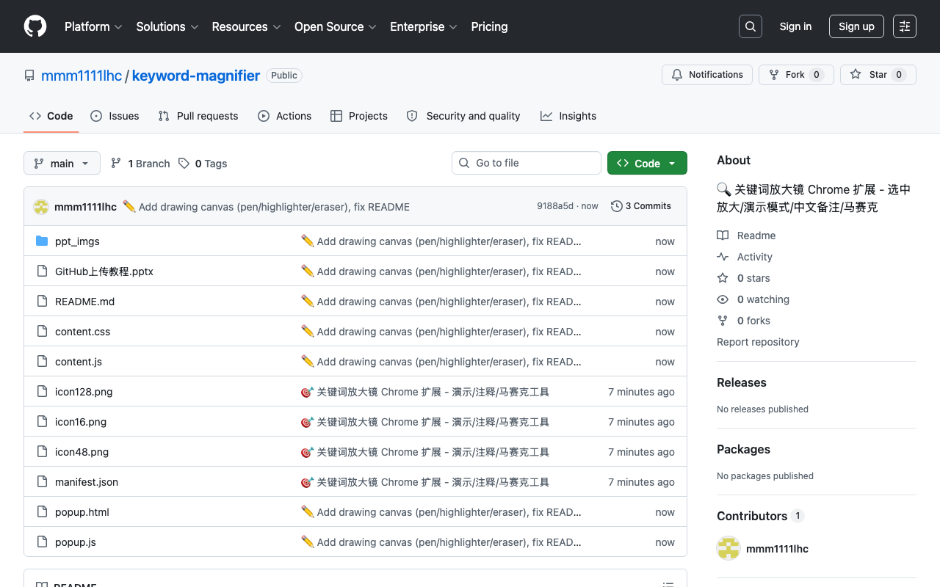
步骤 ①：打开你的项目主页
步骤 ①
https://github.com/mmm1111lhc /keyword-magnifier 这就是你刚上传的插件项目！ 页面上有文件列表、 README 说明、Star/Fork

Slide 3
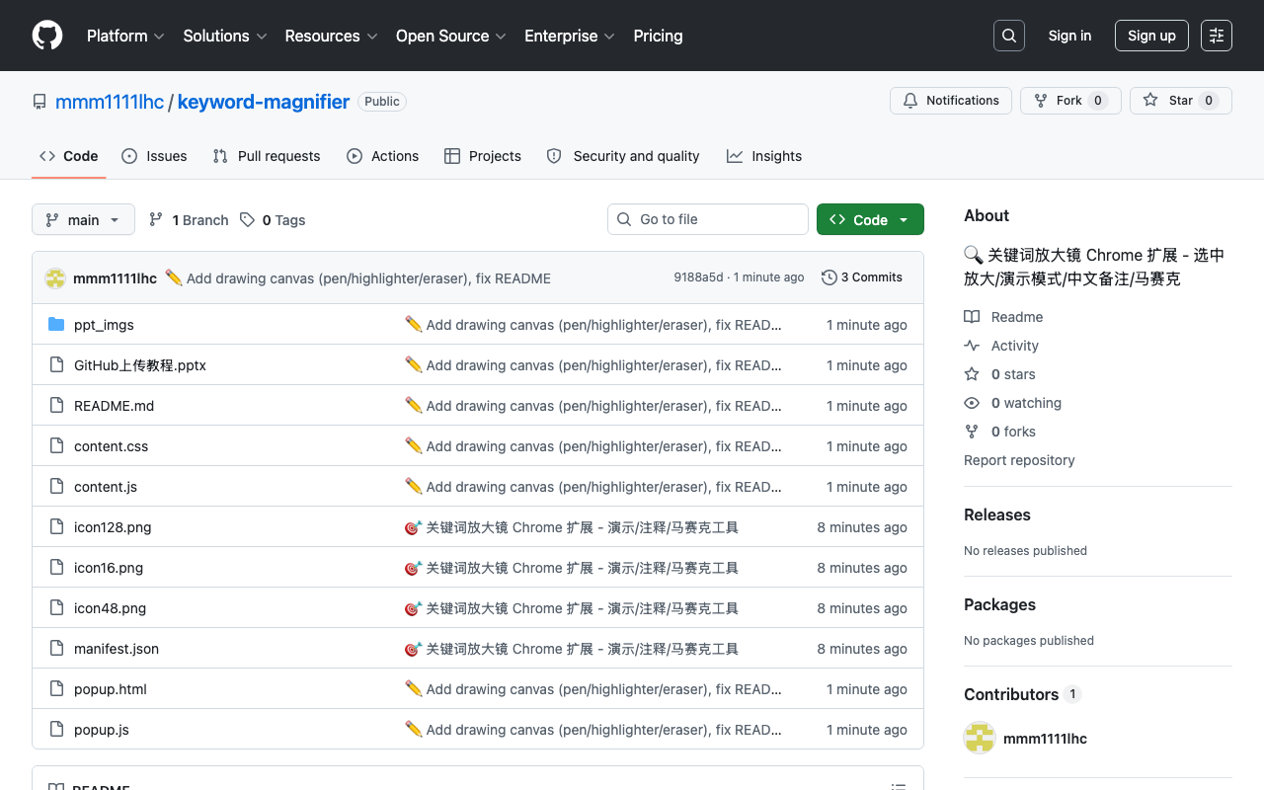
步骤 ②：认识项目页面
步骤 ②
顶部导航栏： • Code — 代码文件 • Issues — 问题反馈 • Pull Requests — 合并 • Actions — 自动构建 • Projects — 项目管理 • Settings — 设置 右侧：About 信息

Slide 4
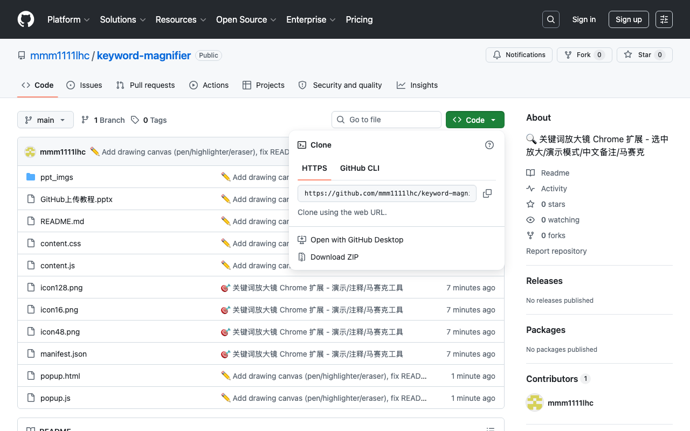
步骤 ③：复制仓库地址（分享给同学）
步骤 ③
点绿色 Code 按钮： 📍 仓库 URL 在最上面 📋 点复制按钮 ⇩ Download ZIP 下载整个项目 💡 把这个链接发给别人 他们就能下载你的插件

Slide 5
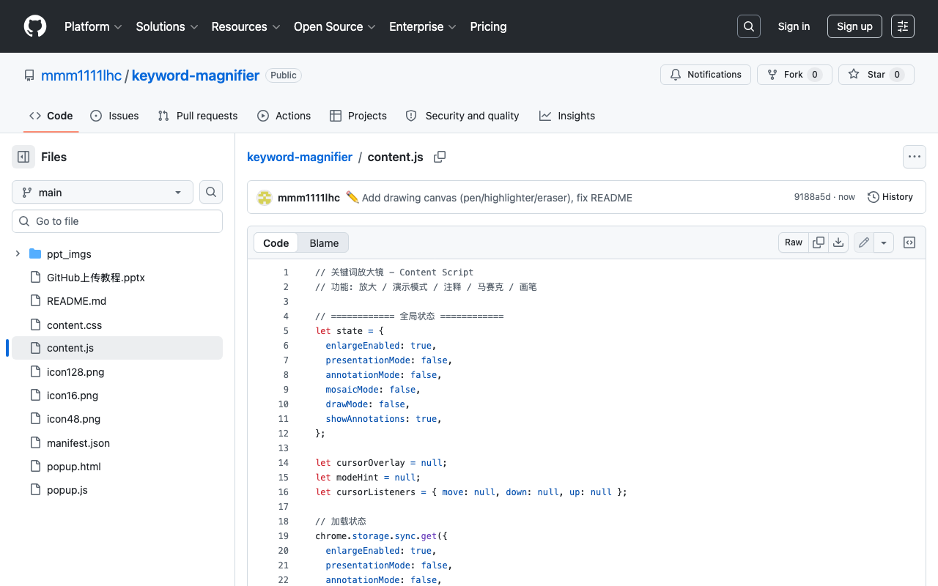
步骤 ④：浏览插件代码 content.js
步骤 ④
点进任意文件看到源代码： content.js — 核心逻辑 • 选中放大 • 演示大鼠标 • 中文备注 • 马赛克 • 画笔勾画 GitHub 自动语法高亮

Slide 6
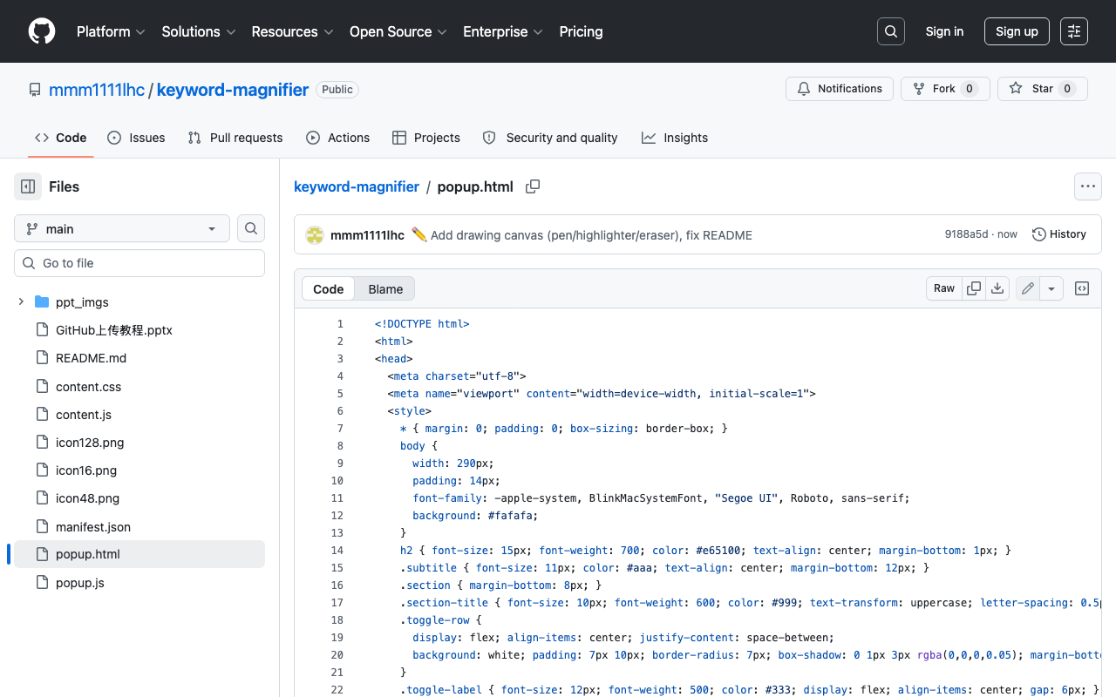
步骤 ⑤：弹窗界面 popup.html
步骤 ⑤
popup.html — 控制面板 所有功能开关一目了然： • 🎯 选中放大 • 🖥️ 演示模式 • ✏️ 画笔勾画 • 📝 备注 • 🫥 马赛克 点击浏览器右上角 🔍 图标打开

Slide 7
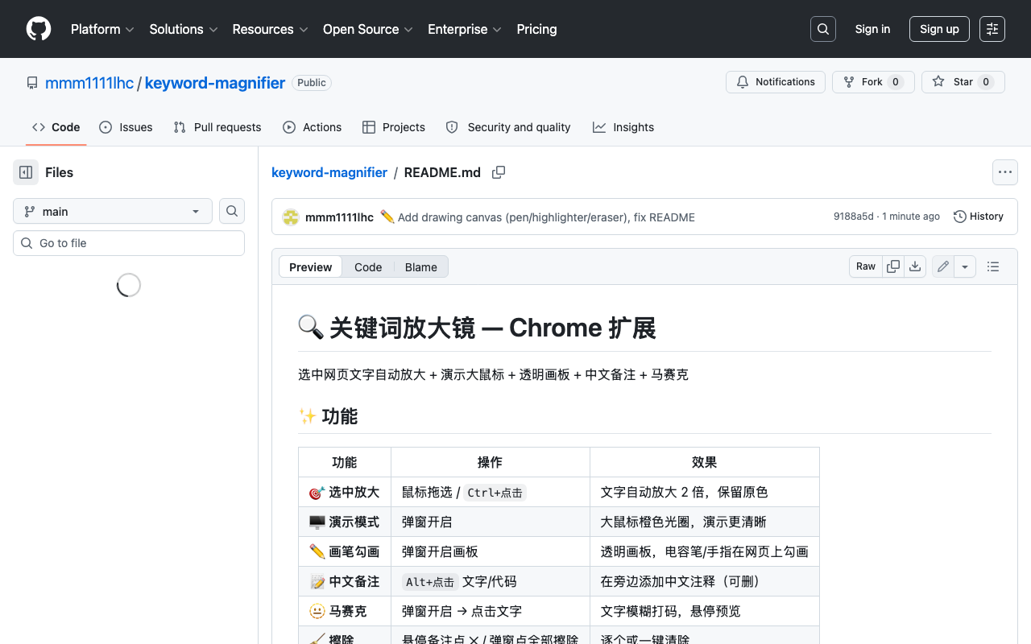
步骤 ⑥：项目说明书 README
步骤 ⑥
README.md 是项目的门面 好 README 包含： • 项目名字 + 干嘛用的 • 全部功能介绍 • 怎么安装 • 使用教程 • 目录结构

Slide 8
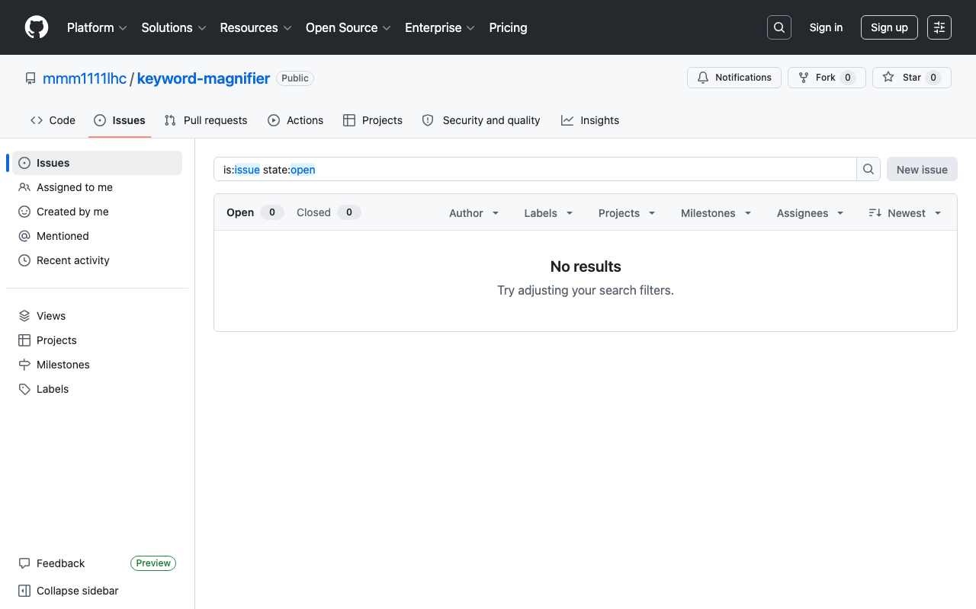
步骤 ⑦：Issues 反馈区
步骤 ⑦
Issues = 问题反馈区 别人可以用 Issues： • 🐛 报告 Bug • 💡 提建议 • ❓ 问问题 你也可以用来： • 📝 记录待办 • ✅ 追踪进度

Slide 9
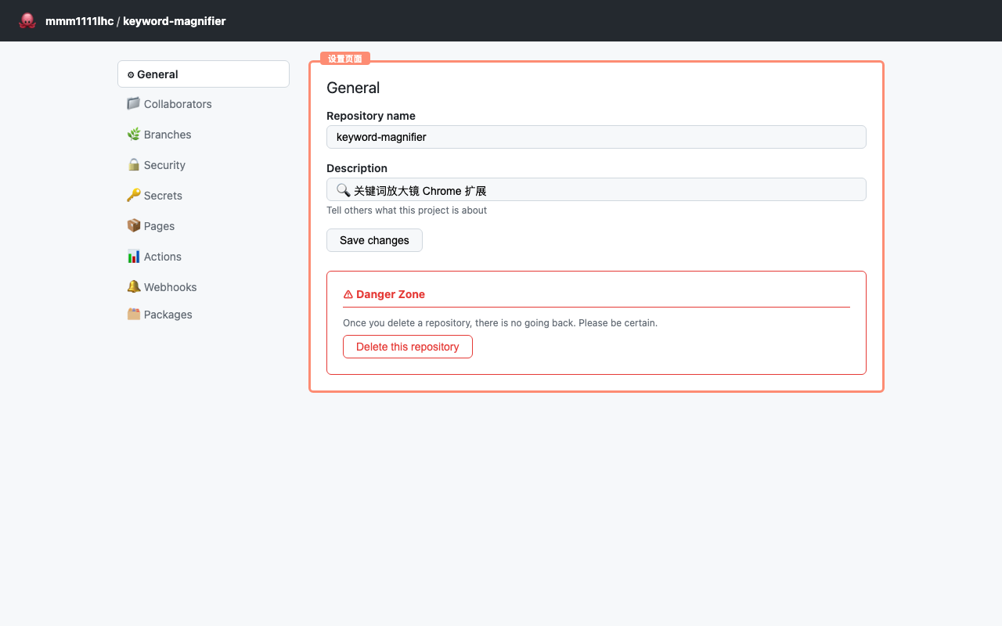
步骤 ⑧：项目设置
步骤 ⑧
Settings → 修改项目配置 可以修改： • 项目名称 • 项目描述 • 主题 ⚠️ 底部 Danger Zone "Delete this repository" = 删库跑路！不要乱点

Slide 10
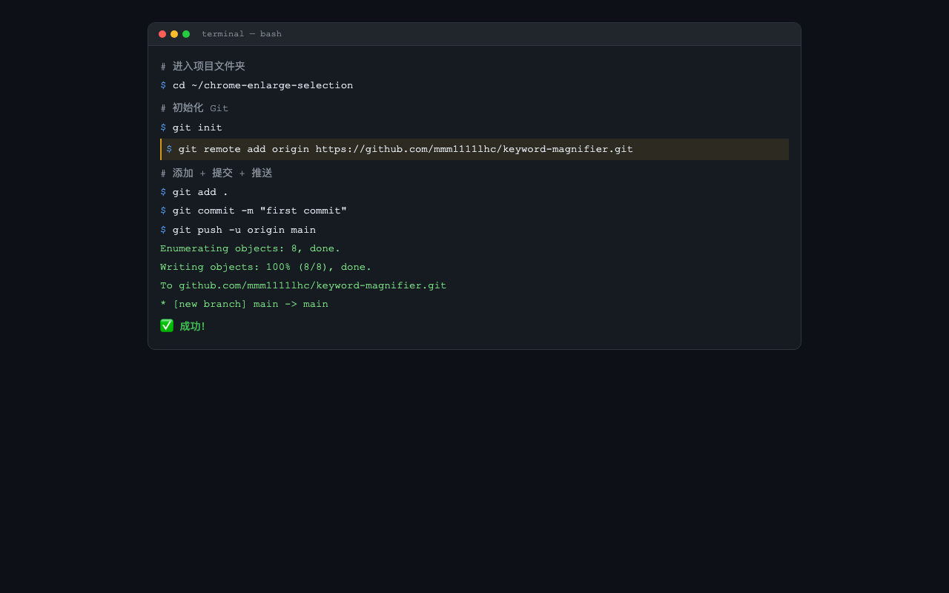
步骤 ⑨：终端执行上传命令

Slide 11
🔄 以后改代码了怎么更新？
📝 修改本地文件
🖥️ 执行 3 条命令
☁️ 自动同步
→
→
用编辑器改 content.js 等
git add . git commit -m "说明" git push
刷新 GitHub 页面 即可看到最新代码
💡 记住 3 个词即可：add → commit → push

Slide 12
📥 别人怎么下载你的插件？
方法一：Download ZIP（最简单）
方法二：git clone（推荐）
1. 打开你的 GitHub 项目页 2. 点绿色 Code 按钮 3. 点 Download ZIP 4. 解压文件夹 5. Chrome 加载解压后的文件夹
1. 对方装好 Git 2. 打开终端输入： git clone https://github.com/ mmm1111lhc/keyword-magnifier 3. 以后可以 git pull 更新

Slide 13
🔍 关键词放大镜 — 功能一览
🎯 选中放大
🖥️ 演示模式
✏️ 画笔勾画
📝 中文备注
🫥 马赛克
🧹 擦除
拖选文字自动放大2倍 Ctrl+点击放大单词
大鼠标橙色光圈 演示时更清晰
透明画板随意勾画 支持电容笔/手指
Alt+点击添加中文注释 可隐藏/删除
点击文字打码 悬停预览，再点取消
悬停备注点✕删单个 弹窗点按钮删全部

Slide 14
🎉 恭喜！你的插件已成功上传到 GitHub！
https://github.com/mmm1111lhc/keyword-magnifier
📌 你已掌握： ✅ 注册 GitHub 账号 ✅ 创建仓库 + 上传代码 ✅ 更新代码到 GitHub ✅ 下载/分享给其他人 你的插件已上线，随时可以拿出来演示！
有任何问题随时问我 😊

